Slide 1

INSTITUTO DE CIENCIAS MATEMÁTICAS
AUDITOR – CONTADOR PÚBLICO AUTORIZADO

Slide 2
TEMA:
“ANÁLISIS DEL CUMPLIMIENTO TRIBUTARIO PARA UNA COOPERATIVA DE AHORRO Y CRÉDITO CERRADA UBICADA EN LA CIUDAD DE GUAYAQUIL PARA EL PERIODO FISCAL 2008”
Previo a la obtención del Título de:
AUDITOR – CONTADOR PÚBLICO AUTORIZADO
Presentada por:
MARÍA VIRGINIA GONZÁLEZ GONZÁLEZ
INGRID PAMELA GONZÁLEZ CAMBA

Slide 3
CAPÍTULO I
MARCO TEÓRICO

Slide 4

SUJETOS TRIBUTARIOS
Contribuyente
Sujeto Activo
El sujeto activo de obligación tributaria es el Estado
Sujeto Pasivo
Es la persona natural o jurídica que según la ley, está obligada al cumplimiento de la prestación tributaria
El SRI es la entidad encargada de recaudar los tributos, su finalidad es la de consolidar la cultura tributaria en el país

Slide 5

DEFINICIONES
Retenciones en la Fuente del Impuesto a la Renta
Comprobantes de Retención
Son los documentos que acreditan las retenciones de impuestos realizadas por los agentes de retención en cumplimiento de la LORTI
Obligación que tiene el empleador de no entregar todo el valor convenido (que es el ingreso o la renta para quien recibe), sino que debe descontar por Impuesto a la Renta
Informe de Cumplimiento Tributario
Gasto No Deducibles
Corresponden a exceso de gastos específicos o rubros no sustentados
Resultado del análisis de los sobre el cumplimiento con las obligaciones tributarias.

Slide 6

DEFINICIONES
Impuesto a la renta
Ingresos Gravados
Hecho Generador
Ley de Cooperativas
Base imponible
Instituciones sin fines de lucro
Ingresos Exentos

Slide 7
Rubros
analizados
Analisis de cumplimiento Tributario
ETAPAS DE AUDITORIA
PLANIFICACION
EJECUCION
RESULTADOS
Empresa
Objetivos
Programas
Alcance
Motivo
Revisión de cuentas
Papeles de trabajo
Informe de cumplimiento tributario
Capitulo 2 y 3
Capitulo 4
Capitulo 5 y 6

Slide 8
CAPÍTULO 2
CONOCIMIENTO DEL NEGOCIO

Slide 9

DESCRIPCIÓN DE LA EMPRESA
Ahorro y Crédito Mathew Ltda.
Constitución
Creada por personas visionarias
Los estatutos fueron aprobados mediante Acuerdo Ministerial No. 2448 del 1 de Septiembre de 1970 e inscrita en el Registro General de Cooperativas con el No. de Orden 675.

Slide 10


DESCRIPCIÓN DE LA EMPRESA
Giro ordinario del negocio
Comunitario y de cogestión empresarial.
No persigue finalidades de lucro
Coordinar las acciones y esfuerzos de carácter económico, intelectual, social y moral.

Slide 11
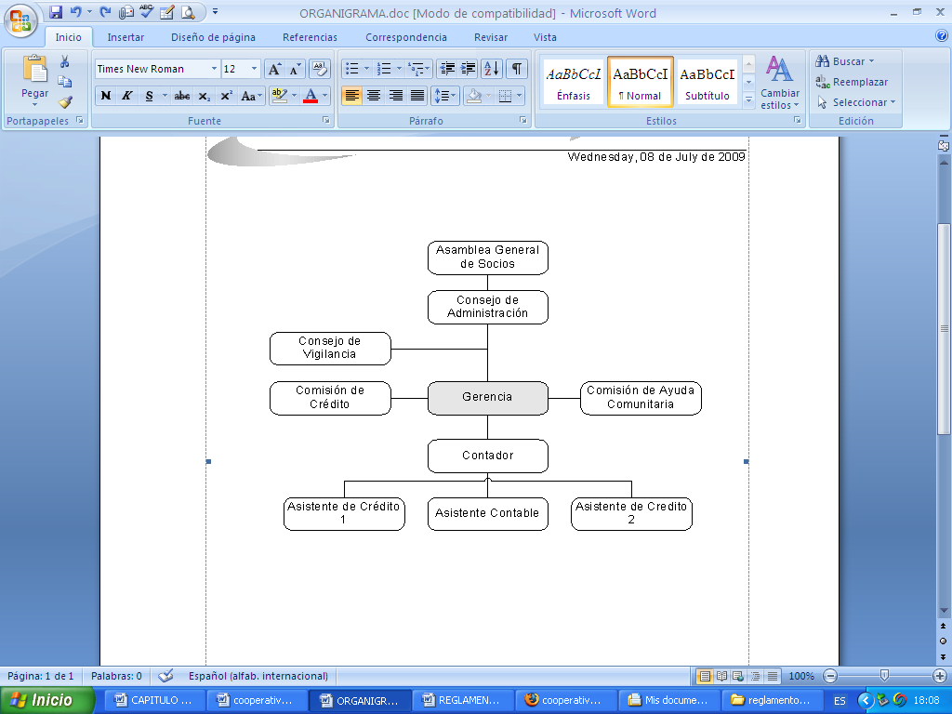
Servicios que presta la Cooperativa
Préstamos Ordinarios
Préstamos de Emergencia
Fondo Mortuorio
Fondo de Jubilación
Fondos Solidarios
Ahorro y Crédito Mathew Ltda.
Estructura Organizacional

Slide 12
CAPÍTULO 3
PLANIFICACION

Slide 13
PLANIFICACION
Objetivo General
Elaborar un informe de cumplimiento tributario de la Cooperativa de Ahorro y Crédito Mathews Ltda
Verificar cumplimiento de las obligaciones tributarias en los periodos establecidos.
Revisar documentación soporte y analizar saldos de cuentas para corroborar la cancelación del impuesto.
Realizar pruebas y recopilar evidencia suficiente para emitir opiniones respecto a las debilidades encontradas en caso de que existan.
Preparar un memorando o informe con el resultado del trabajo, las conclusiones alcanzadas y los comentarios acerca de la solidez y/o debilidades encontradas.
Objetivos Específicos

Slide 14


PLANIFICACION
Alcance
Cuentas que son utilizadas para el pago de los impuestos
Impuesto a la Renta, Impuesto al valor agregado, Retención a la Fuente, Retención del IVA,
Verificar pago de los impuestos en los plazos establecidos en la LORTI y en su respectivo reglamento.
Riesgo de Auditoría
Riesgo inherente: Es el riesgo de una falta importante de cumplimiento a los requisitos especificados en la LRTI pudiese ocurrir y no ser prevenido ni detectado a tiempo
Riesgo de Control: Es el riesgo de que un incumplimiento importante pudiera ocurrir y no ser prevenido o detectado oportunamente por los controles del Contribuyente
Riesgo de Detección: Es el riesgo de que los procedimientos del profesional lo lleven a la conclusión de que no existe una falta importante de incumplimiento, cuando de hecho existe.

Slide 15

PLANIFICACION- Programas
  Provisión de Cuentas Incobrables
Cuentas por cobrar
  IVA
  Rte. fte Impto. a la Renta.
Cuentas por Pagar
Rubros
Analizados
Depreciación de Activos Fijos
Activos fijos
Gastos operacionales
Gastos
Ingresos Gravables
Ingresos

Slide 16
CAPÍTULO 4
EJECUCIÓN

Slide 17

EJECUCIÓN
Aplicación de los procedimientos definidos en la Planificación- Programas de Auditoría
Utilización de papeles de trabajo que describen los hallazgos encontrados
Corroborar si el gasto es deducible o no y si el ingreso es exento o no del Impuesto a la Renta.

Slide 18
EJECUCIÓN
Revisión:
Cálculo de Provisión de Cuentas Incobrables
Depreciación de Activos fijos
Cuenta por pagar- IVA, Retenciones
  Requisitos Reglamentos de Comprobantes de Venta y Retención
  Pagos de Retenciones
Remuneraciones
Cuentas de Gastos deducibles
  Honorarios Profesionales y Dietas
  Cuentas de Gastos por Servicio Básicos
  Revisión de Cuentas de Gastos por Mantenimiento y Reparaciones
  Revisión de Cuentas de Gastos de Gestión
  Revisión de Cuentas de Gastos de Viajes (Viáticos)
  Revisión de Cuentas de Gastos en General
  Revisión de Cuentas de Intereses en Ahorro de Socios, Certificados de aportación y terrenos, e intereses por préstamos.
Análisis de los Ingresos

Slide 19
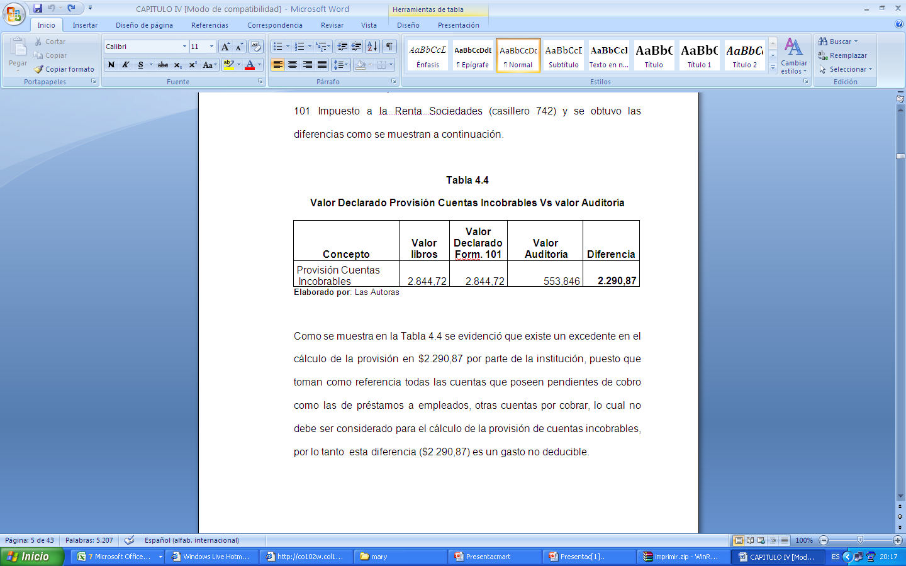
Los valores claves para determinar la provisión para cuentas incobrables serían aquellos valores que hacen en sí la actividad de la empresa, es decir los préstamos concedidos a los socios
CUENTAS POR COBRAR
Cuentas por Cobrar: $55.384,60 por 1% que es el valor permitido de Provisión y no puede exceder del 10% de la provisión acumulada de cuentas por cobrar. Se obtuvo un resultado de $553.84.

Slide 20
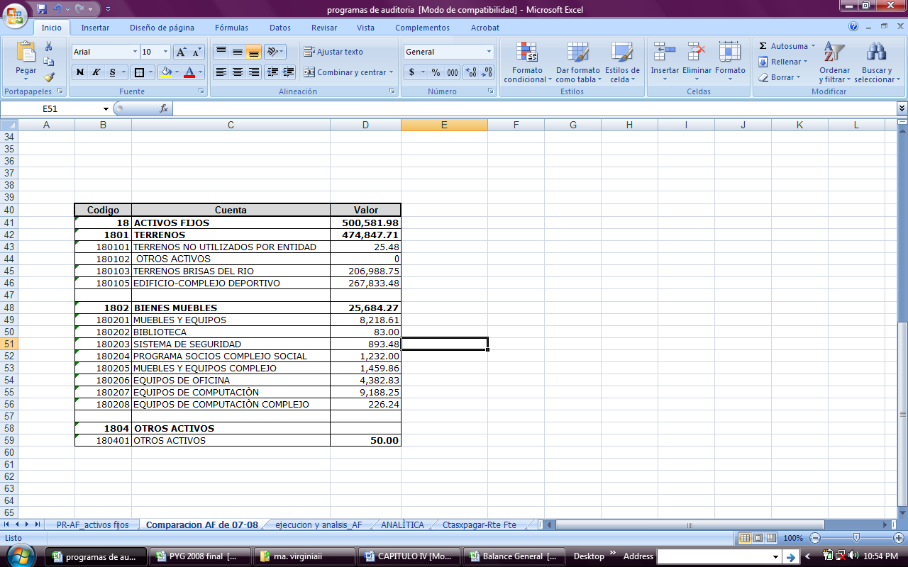
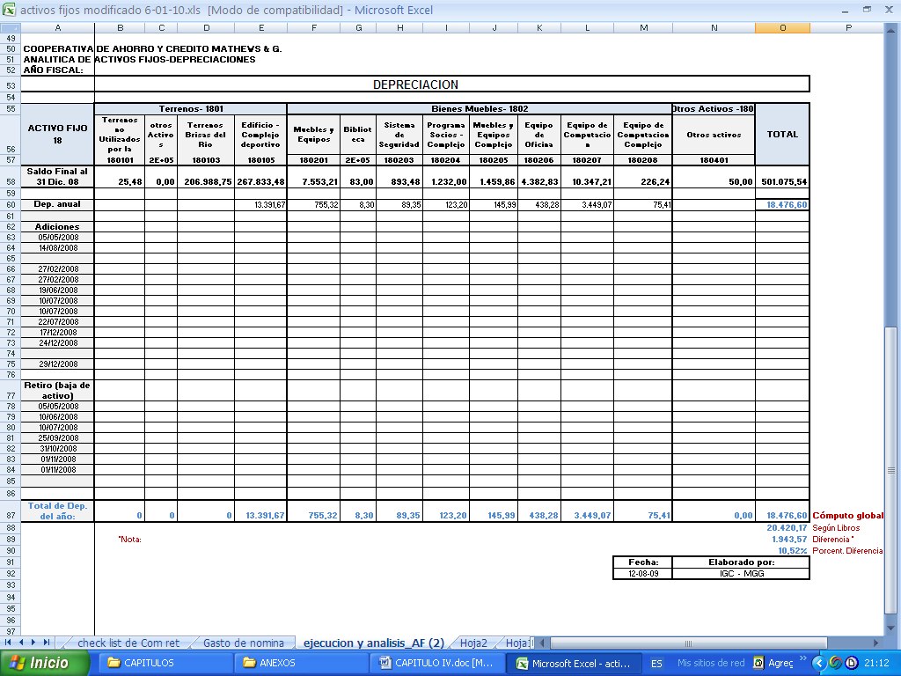
Se elaboró un cuadro detallado de las depreciaciones con su valor histórico (fecha de compra) y monto acumulado por depreciación en forma mensual, anual y semestral descrito en Anexo nº 2, que sirvió para evaluar la correcta depreciación de Activo fijo.
ACTIVOS FIJOS
En la depreciación de Activos, se obtuvo como gasto no deducible de $1.943,57.

Slide 21
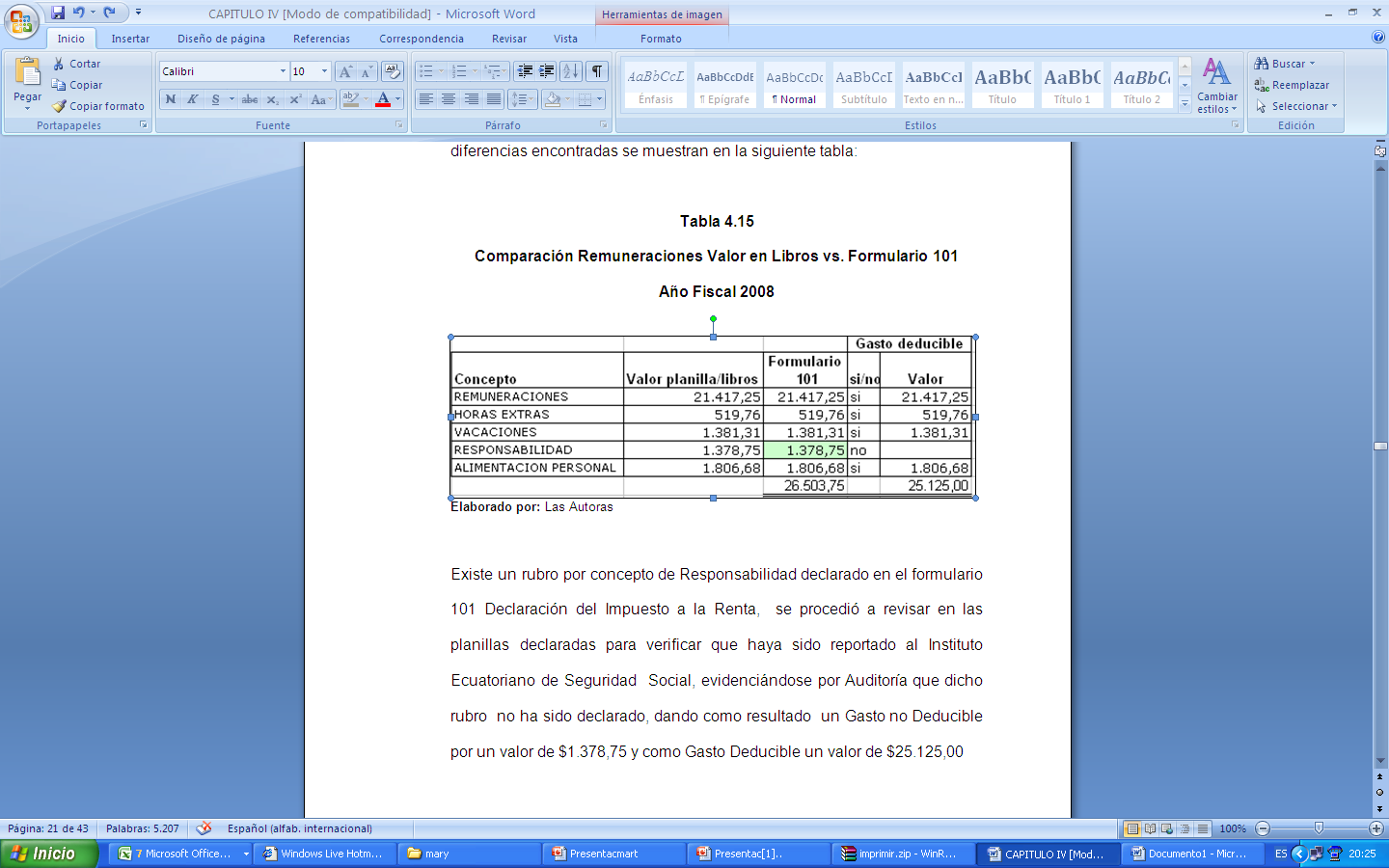
No existe diferencia alguna entre los valores declarados en las planillas del IESS con los mayores contables.
Cruce de información con lo declarado en el Formulario 101 del Impuesto a la Renta casillero 716 (Gastos – Sueldos y salarios y demás remuneraciones que constituyen materia gravada).
REMUNERACIONES

Slide 22
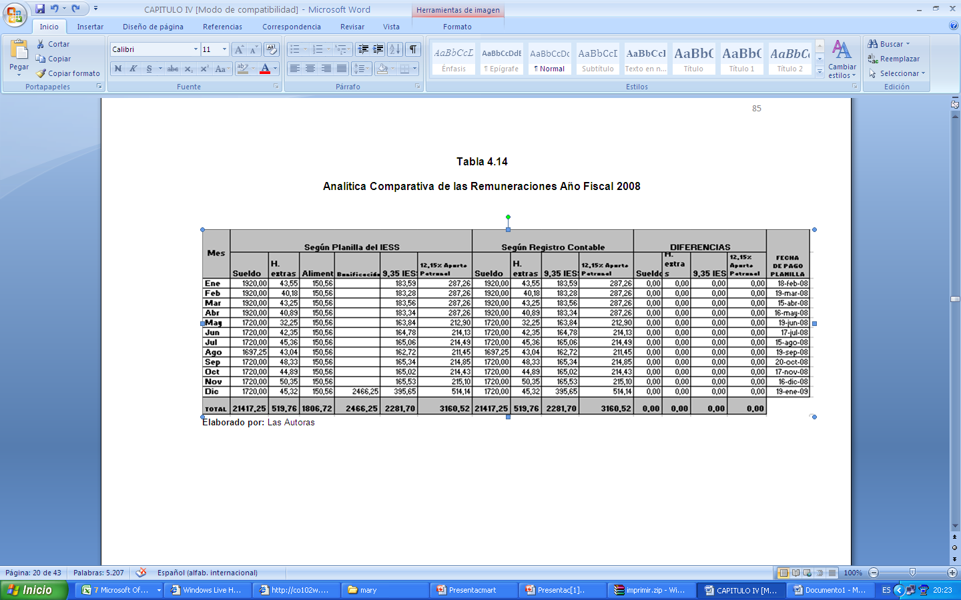

Slide 23
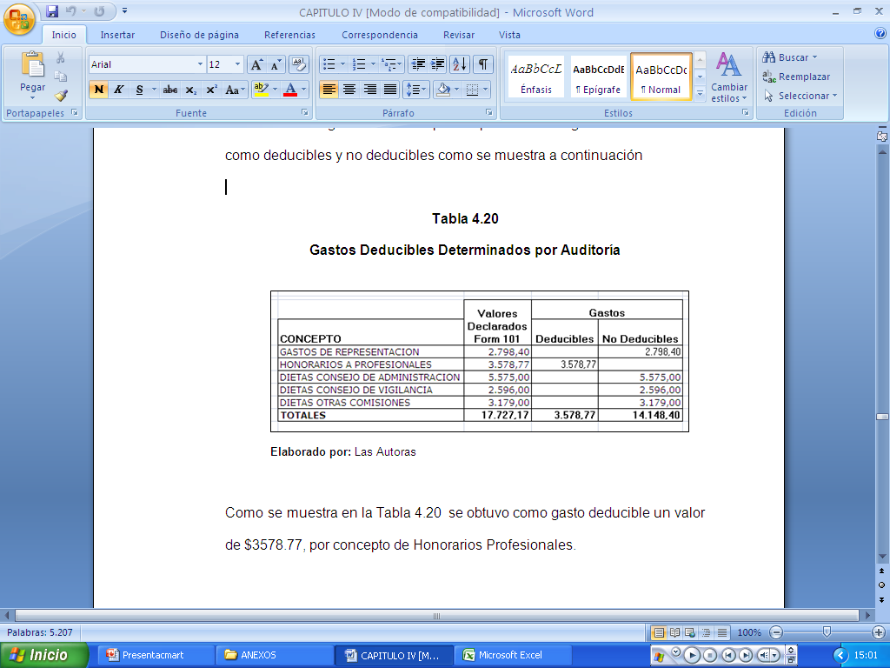
 | Según Cooperativa | Según Auditoria | Diferencias GASTO NO DEDUCIBLE
Honorarios Profesionales y Dietas | 17.727,17 | 3.578,77 | -14.148,40
Gastos de Viajes | 1.435,77 | 0,00 | -1.435,77
Gastos-pagos por otros servicios | 49.465,00 | 46.462,00 | -3.003,00
Gastos-pagos por otros bienes | 1.494,77 | 744,77 | -750,00
GASTOS
Ingresos totales el valor de $250,079.05,el 3% que es el valor límite considerado como gastos deducible por concepto de Gastos de Viaje, dando como resultado $7.502,37,
El total de 1435.77 es gasto no deducible por que la empresa no posee documentación que soporte el Gasto por este concepto

Slide 24
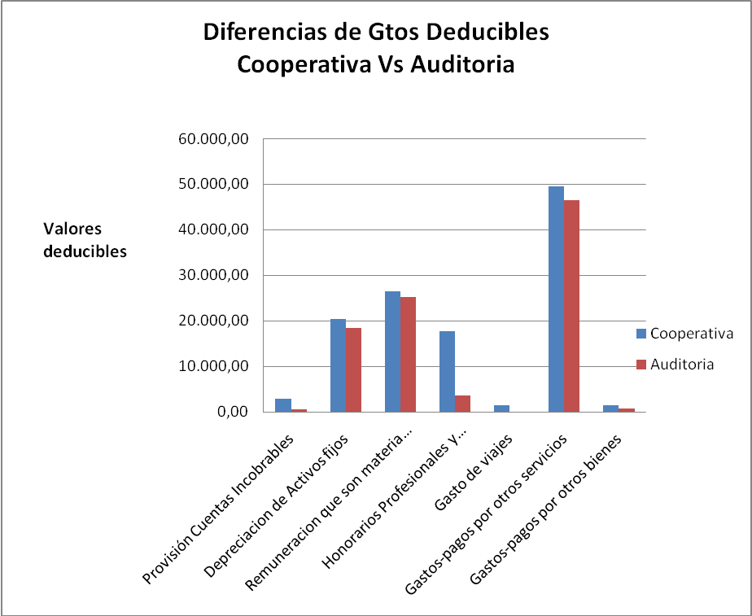
Gastos Deducibles
Rubros | Gastos deducibles |  | Gastos No deducibles
 | Según Cooperativa | Según Auditoría | Diferencias
Provisión de Cuentas Incobrables | 2.844,72 | 553,85 | -2.290,87
Depreciación de Activos Fijos | 20.420,17 | 18.476,60 | -1.943,57
Remuneración que son materia gravada | 26.503,75 | 25.125,00 | -1.378,75
Honorarios Profesionales y Dietas | 17.727,17 | 3.578,77 | -14.148,40
Gastos de Viajes | 1.435,77 | 0,00 | -1.435,77
Gastos-pagos por otros servicios | 49.465,00 | 46.462,00 | -3.003,00
Gastos-pagos por otros bienes | 1.494,77 | 744,77 | -750,00
 | 117.046,63 | 94.387,14 | -24.950,36

Slide 25
CAPÍTULO 5
INFORME

Slide 26

INFORME
Aspectos que se han encontrado en la realización de la revisión
Anexos informativos relacionados con el manejo tributario de las operaciones de la Cooperativa y demás documentos necesarios que sirvieron para el análisis de cada partida tributaria.
ESTRUCTURA
  OBSERVACIONES Y COMENTARIOS
  ASPECTOS TRIBUTARIOS
  ANEXOS
TITULO
Antecedentes Legales
Observación
Recomendación
Comentarios de la Administración

Slide 27
CAPÍTULO 6
CONCLUSIONES Y RECOMENDACIONES

Slide 28

CONCLUSIONES
Comprobantes de retención en la fuente fueron entregados, después de los cincos días siguientes de haber recibido la factura respectiva; sin embargo el Art. 50 de la LORTI indica (…) Los agentes de retención están obligados a entregar el respectivo comprobante de retención, dentro del término no mayor de cinco días de recibido el comprobante de venta, a las personas a quienes deben efectuar la retención
El cálculo del 1%, el valor permitido de Provisión de ctas incobrables se obtuvo un valor de $553.84, sin embargo la $2.844,72, obteniéndose G.No deducible de $2.290,87. El Art. 10 numeral 11 de LORTI dice que las provisiones para créditos incobrables originados en operaciones del giro ordinario del negocio, efectuadas en cada ejercicio impositivo a razón del 1% anual sobre los créditos comerciales concedidos en dicho ejercicio y que se encuentren pendientes de recaudación al cierre del mismo, sin que la provisión acumulada pueda exceder del 10% de la cartera total.
Se determinó diferencia por auditoría en depreciación de activos fijos,. Debido a que en el año 2008 hicieron los ajustes y reclasificaciones en las mismas. Dando como resultado un gasto no deducible de $1.943,57.En el Art. 32 numeral 2 del RLORTI nos dice que las depreciaciones, amortizaciones, provisiones y reservas de cualquier naturaleza que excedan de los límites permitidos por la Ley de Régimen Tributario Interno, este reglamento o de los autorizados por el Servicio de Rentas Intentas son Gastos no deducibles.

Slide 29
Conclusiones
Por concepto de Responsabilidad, se evidenció por auditoría que dicho rubro no ha sido reportado al IESS, dando como resultado un Gasto no Deducible por un valor de $1.378,75. l Art. 2 numeral 9 de la LORT I dice: “(…) Las remuneraciones en general y los beneficios sociales reconocidos en un determinado ejercicio económico, sólo se deducirán sobre la parte respecto de la cual el contribuyente haya cumplido con sus obligaciones legales para con el seguro social obligatorio, a la fecha de presentación de la declaración del impuesto a la renta”.
Los representantes de la cooperativa no emiten las respectivas facturas para el cobro de sus valores por concepto de gastos de representación y dietas por lo que se obtuvo como gasto deducible un valor de $3.578,77, y un gasto no deducibles de $14.148,40 por concepto de Honorarios Profesionales.
La Resolución 0770: Art 1 y 3 manifiesta que los representantes de los socios de la Cooperativa deberán inscribirse por una sola vez en el Registro Único de Contribuyentes, RUC, y tendrán la obligación de emitir las correspondientes facturas para cobrar las subvenciones por los servicios prestados como asistentes de las citadas asambleas. Así mismo, la consultante deberá retener el Impuesto a la Renta y el IVA, correspondientes a dichos pagos, así como cumplir con su pago en los plazos legales establecidos.

Slide 30
Conclusiones
La cooperativa no posee la documentación que soporte el Gasto de Viaje, con lo cual el valor de $1.435,77 es considerado como no deducible del IR, existe el comprobante de egreso pero no existen facturas.En el Art. 10 numeral 6 estipula, “(…) Los gastos de viaje y estadía necesarios para la generación del ingreso, que se encuentren debidamente sustentados en comprobantes de venta que cumplan los requisitos establecidos en el reglamento correspondiente. No podrán exceder del tres por ciento (3%) del ingreso gravado del ejercicio; y, en el caso de sociedades nuevas, la deducción será aplicada por la totalidad de estos gastos durante los dos primeros años de operaciones.
Con respecto a la cuenta 6204 Servicio de Seguridad privada, se encontró que la cooperativa canceló mediante facturas por seis meses este servicio, los seis meses posteriores son provisiones realizadas por este concepto pero no existen comprobantes que soporten el servicio cancelado a partir del mes de Julio a Diciembre quedando un valor por Gasto no Deducible de $ $3.003,00.
Se solicitó el mayor general de esta cuenta 6321 Uniformes y se verificó que no existe la documentación soporte, el cual se evidencia que no existe facturas que respalden esta transacción, sólo existe el comprobante de Egreso; dando como gasto no Deducible $750.00.

Slide 31

Recomendaciones
Emitir y entregar los respectivos comprobantes de retención dentro de los cinco días establecidos en la Ley, con el objeto de evitar observaciones por parte de las autoridades tributarias.
Considerar los valores que corresponden al giro ordinario del negocio para el cálculo de la provisión de cuentas incobrables
Tener un control minucioso al momento de registrar los valores en las cuentas respectivas para evitar cálculos erróneos en cuanto a las depreciaciones.
Registrar y declarar debidamente los valores en las planillas del IEES para que sea considerado como deducible del Impuesto a la renta, adicionalmente se debe tener presente el límite que dispone la Ley de Seguridad.

Slide 32
Recomendaciones
Solicitar el RUC a los señores representantes de la cooperativa y la entrega de las facturas respectivas.
Solicitar los comprobantes necesarios para tener el soporte y justificar el gasto por este concepto.
Cumplir con lo que establece La Ley de Régimen Tributario Interno, puesto que se requiere que toda transacción u operaciones que se realicen en toda institución esté debidamente documentado.- Durante la ejecución de nuestra revisión se observó que existen ciertas operaciones contabilizadas en el año que no cuenta con documentación de respaldo o ésta es insuficiente, como es el caso del alquiler del local que no son debidamente facturadas al momento de prestar el servicio, por lo cual es indispensable que la Administración de la Cooperativa haga mucho énfasis en éste aspecto.

Slide 33

por su atención

